Slide 1
Стационар дневного пребывания. Нормативно-правовые документы. Организация работы. Лечение беременных в условиях дневного стационара. Показания к отбору беременных для лечения. Лечение беременных групп риска.
ФГБОУ ВО "Астраханский ГМУ" Минздрава России
Кафедра акушерства и гинекологии (какого факультета?)
Зав.кафедрой:
Выполнила:
Астрахань 2021г.

Slide 3
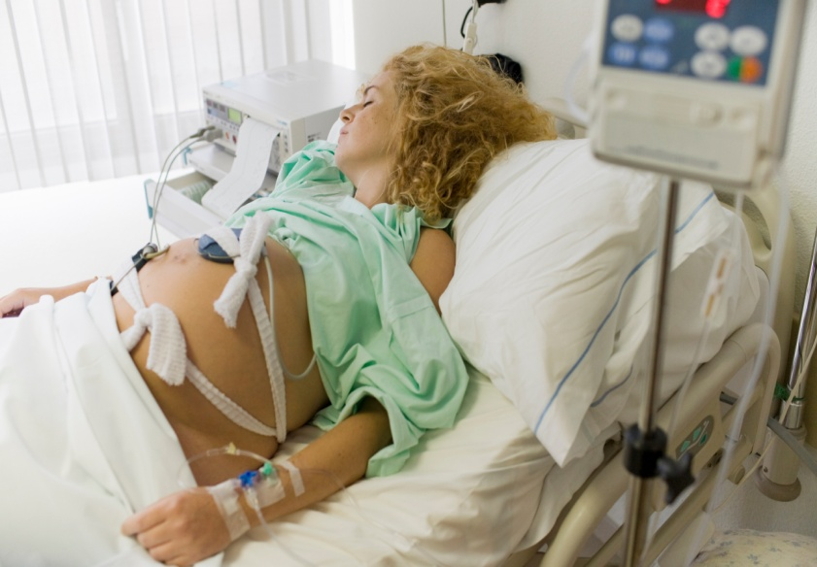
Для госпитализации беременных, состояние которых не требует круглосуточного наблюдения и лечения, рекомендуется развертывание стационаров дневного пребывания в женских консультациях или родильных домах (отделениях).
Дневной стационар - структурное подразделение амбулаторно-поликлинического или больничного учреждения, предназначенное для проведения профилактических, диагностических, лечебных и реабилитационных мероприятий пациентам, не требующим круглосуточного медицинского наблюдения, с применением современных медицинских технологий в соответствии со стандартами и протоколами ведения пациентов.

Slide 4
Стационар дневного пребывания
Дневные стационары при амбулаторно-поликлинических учреждениях (женская консультация), стационары (отделения, палаты) дневного пребывания в родильных домах (отделениях), гинекологических отделениях многопрофильных больниц организуются в целях улучшения качества медицинской помощи беременным и гинекологическим больным, не требующим круглосуточного наблюдения и лечения. При ухудшении состояния больные женщины переводятся в соответствующие отделения больницы.
Дневные стационары организуются при женских консультациях, родильных домах (отделениях), перинатальных центрах, клинических базах профильных НИИ и кафедр образовательных медицинских учреждений, имеющих соответствующую материально-техническую базу и кадры.

Slide 5
Стационар дневного пребывания
На пациенток дневного стационара заводится "Карта больного дневного стационара поликлиники, стационара на дому, стационара дневного пребывания в больнице".
Диагностика и лечение пациенток осуществляется согласно отраслевым стандартам объемов акушерско-гинекологической помощи.
При выписке беременных или гинекологических больных сведения о проведенном лечении с необходимыми рекомендациями передаются врачу, который направил больную на лечение.

Slide 6
Цель работы дневного стационара:
Улучшение здоровья больных с гинекологическими заболеваниями.
Улучшение здоровья беременных.
Динамический контроль и улучшение состояния плода.
Снижение материнской и перинатальной заболеваемости и смертности.

Slide 7
Достижение указанных целей становится возможным благодаря повышению доступности для пациентки высококачественных технологий диагностики, лечения и реабилитации.
Принципиальным отличием лечения в дневном стационаре от амбулаторного является возможность инфузионной терапии и проведение хирургических вмешательств, требующих послеоперационного пребывания под медицинским наблюдением в течение нескольких часов.

Slide 8
Функции дневного стационара
Организация комплексных профилактических и оздоровительных мероприятий женщинам из групп риска повышенной заболеваемости.
Выполнение сложных и комплексных диагностических исследований и лечебных процедур, связанных с необходимостью специальной подготовки больных и краткосрочного медицинского наблюдения после проведения лечебных и диагностических мероприятий.
Подбор адекватной терапии.
Проведение комплексного курсового лечения с применением современных медицинских технологий больным, не требующим круглосуточного медицинского наблюдения.
Осуществление реабилитационного и оздоровительного комплексного курсового лечения гинекологических больных и беременных женщин.
Динамическое наблюдение и лечебно-профилактические мероприятия после малых хирургических операций.

Slide 9
Показания к отбору беременных для госпитализации в стационар дневного пребывания
Вегето-сосудистая дистония и гипертоническая болезнь в I и II триместрах беременности;
обострение хронического гастрита;
анемия (снижение гемоглобина не ниже 90 г/л);
ранний токсикоз при отсутствии или наличии транзиторной кетонурии;
угроза прерывания беременности в I и II триместрах при отсутствии в анамнезе привычных выкидышей и сохраненной шейке матки;

Slide 10
Показания к отбору беременных для госпитализации в стационар дневного пребывания
для проведения медико-генетического обследования, включающего инвазивные методы (амниоцентез, биопсия хориона и др.), у беременных группы высокого перинатального риска при отсутствии признаков угрозы прерывания беременности;
для проведения немедикаментозной терапии (иглорефлексотерапия, психо- и гипнотерапия и др.);
для проведения неспецифической десенсибилизирующей терапии при наличии резус-отрицательной крови;
для обследования и лечения беременных с резус-конфликтном в I и II триместрах беременности;
для оценки состояния плода;

Slide 11
Показания к отбору беременных для госпитализации в стационар дневного пребывания
для обследования и лечения при подозрении на фетоплацентарную недостаточность;
для обследования при подозрении на порок сердца, патологию мочевыделительной системы и др.;
для проведения специальной терапии при алкоголизме и наркомании (по показаниям);
в критические сроки беременности при невынашивании в анамнезе без клинических признаков угрозы прерывания;
при выписке из стационара после наложения швов на шейку матки по поводу истмико-цервикальной недостаточности;
для продолжения наблюдения и лечения после длительного пребывания в стационаре.

Slide 12
Оказание акушерско-гинекологической помощи в условиях дневного стационара
Дневной стационар осуществляет следующие функции:
оказание медицинской помощи больным по профилю "акушерство и гинекология" в случаях, не требующих круглосуточного медицинского наблюдения, в соответствии с порядками оказания медицинской помощи, на основе клинических рекомендаций, с учетом стандартов оказания медицинской помощи до 22 недель гестации, за исключением проведения лечебно-профилактических мероприятий по изосенсибилизации, проводимых до 36-й недели беременности;
продолжение (завершение) курса лечения, назначенного в стационаре, в состоянии, не требующем наблюдения в ночное и вечернее время независимо от срока беременности;
восстановительное лечение больных, выписанных из стационара под наблюдение врача медицинской организации после оперативных вмешательств;
проведение лечебных и диагностических мероприятий, требующих наблюдения медицинским персоналом в течение нескольких часов в условиях медицинской организации (оказание медицинской помощи в связи с проведением малых гинекологических операций, искусственным прерыванием беременности (в том числе медикаментозным); при использовании вспомогательных репродуктивных технологий (трансвагинальная пункция яичников, перенос эмбрионов в полость матки и др.), а также при хорионбиопсии, амниоцентезе, кордоцентезе, биопсии плаценты);
проведение мероприятий по профилактике и формированию здорового образа жизни и санитарно-гигиеническому просвещению среди женщин;
внедрение в клиническую практику современных методов диагностики, лечения и реабилитации больных с акушерской и гинекологической патологией;
организация и обеспечение санитарно-гигиенического и противоэпидемического режима в целях предупреждения и снижения заболеваемости внутрибольничными инфекциями пациентов и медицинских работников;
взаимодействие с другими лечебно-диагностическими подразделениями медицинской организации;
ведение учетной и отчетной документации, предоставление отчетов о деятельности, сбор данных для регистров, ведение которых предусмотрено законодательством Российской Федерации.

Slide 13
Беременные групп риска
Женщины до 18 лет и старше 30 лет.
Женщины, имеющие массу тела менее 45 кг или более 91кг.
Женщины, имеющие свыше 5 беременностей с многоплодной беременностью.
С многоплодной беременностью.
С отягощенным акушерским анамнезом (аборты, выкидыши, мертворожденные, узкий таз, пороки развития матки).
С эстрогенитальной патологией (сахарный диабет, бронхиальная астма, пиелонефрит, пороки сердца, артериальная гипертензия и др.).
С социальными факторами риска (многодетные, одинокие, малообеспеченные).
С профессиональной вредностью (медики, учителя, работники лакокрасочных, цехов по производству моющих средств и т.д.)
С вредными привычками.

Slide 14
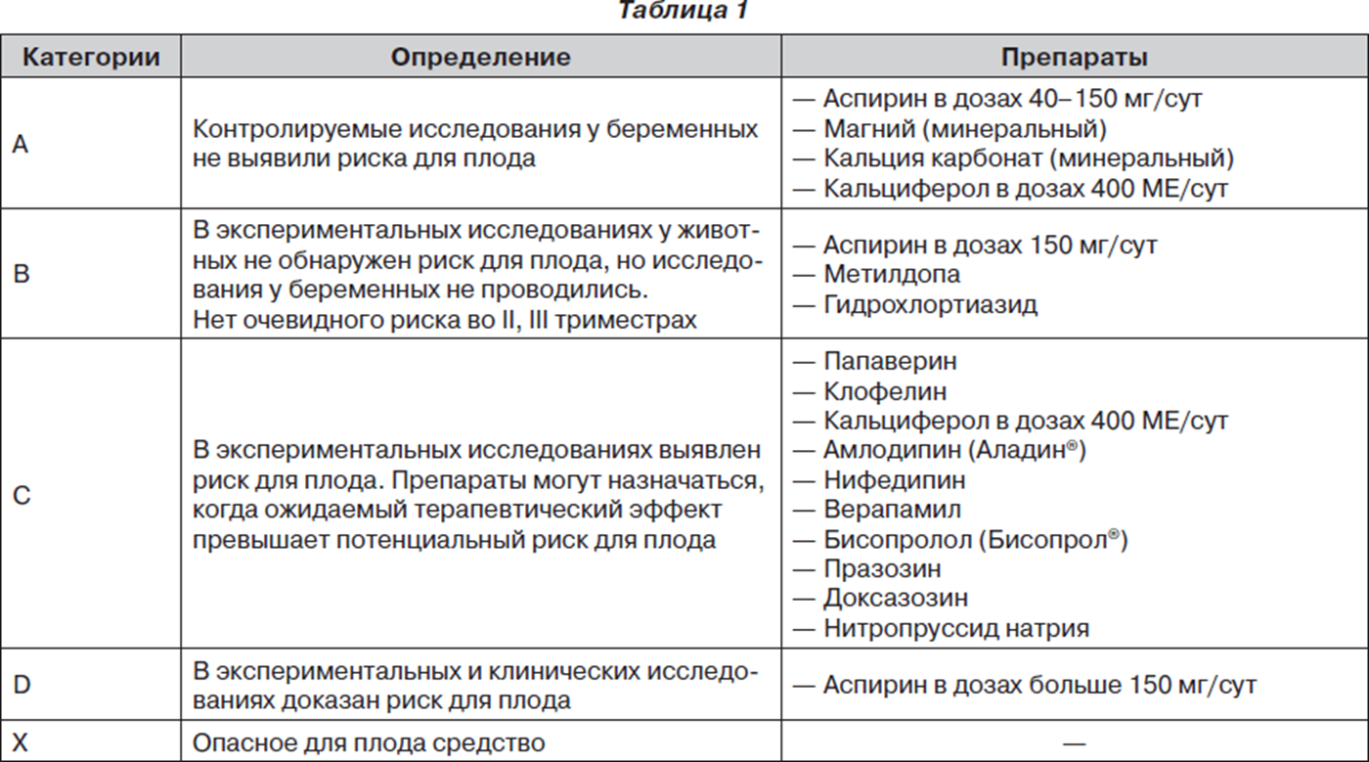
Лечение артериальной гипертензии у беременных

Slide 15
Антибиотики и беременность
При беременности есть ситуации, когда антибиотики будут необходимы, так как болезнь матери без них может повлиять на беременность и плод.
Так, например, антибиотики необходимы при остром пиелонефрите или обострении хронического процесса, при половых инфекциях, которые могут развиваться в том числе и у беременных. Кроме того, никто не застрахован от бронхитов и пневмоний, гнойных инфекций, тогда антибиотики будут показаны, а иногда и жизненно необходимы.

Slide 16
Разрешённые антибиотики
Антимикробные средства достаточно активно влияют на организм и по большей части могут проникать сквозь плацентарный барьер к плоду. Поэтому при беременности можно применять только антибиотики, достаточно хорошо изученные и не имеющие серьезных негативных реакций со стороны плода.
К достаточно безопасным препаратам относятся препараты пенициллинового ряда – это пенициллин и его производные (ампициллин, ампиокс) нескольких поколений.

Slide 17
Разрешённые антибиотики
Вторыми из разрешенных антибиотиков считают группу цефалоспоринов (цефазолин, цефипим и другие), хотя они будут препаратами выбора только при проблемах с назначением пенициллинов или при их неэффективности.
Третьей группой препаратов, которые могут быть разрешены для применения в случае необходимости, являются группа макролидов (эритромицин, азитромицин). Они мало влияют на плод и быстро и эффективно борются с инфекциями матери.

Slide 18
Запрещённые антибиотики
Есть группа препаратов, на которые накладывается категорический запрет при беременности – они имеют на плод крайне негативное влияние и нарушают те или иные сферы развития – портят кости и зубы, нарушают слух или зрение, задерживают рост. К ним относятся аминогликозиды с гентамицином. Он вызывает глухоту из-за токсического влияния на область слухового нерва.
Запрещены к применению тетрациклины, они поражают печень, зубную эмаль и кости ребенка.

Slide 19
Литература
Приказ Министерства здравоохранения и социального развития РФ от 30 марта 2006 г. № 224 «Об утверждении Положения об организации проведения диспансеризации беременных женщин и родильниц»
Приказ Министерства здравоохранения РФ от 1 ноября 2012 г. N 572н "Об утверждении Порядка оказания медицинской помощи по профилю "акушерство и гинекология (за исключением использования вспомогательных репродуктивных технологий)"
Приказ Минздрава РФ от 10.02.2003 N 50 О совершенствовании акушерско-гинекологической помощи в амбулаторно-поликлинических учреждениях (вместе с Инструкцией по организации работы женской консультации, Схемой динамического наблюдения беременных и родильниц, Схемой динамического наблюдения гинекологических больных)>Приложение N 1. Инструкция по организации работы женской консультации>Оказание акушерско-гинекологической помощи в условиях дневного стационара>Показания к пребыванию гинекологических больных в дневных стационарах
Приказы МЗ РФ № 808-н от 02.10.2009 г. «Об утверждении порядка оказания акушерско-гинекологической помощи».
Приказ Минздравсоцразвития РФ № 543н от 15.05.2012.
Приказ Министерства здравоохранения РФ от 20 октября 2020 г. N 1130н "Об утверждении Порядка оказания медицинской помощи по профилю «акушерство и гинекология» Приложение N 1. Порядок оказания медицинской помощи по профилю "акушерство и гинекология» Приложение N 13. Правила организации деятельности дневного стационара для диагностики и лечения акушерской и гинекологической патологии.

